Slide 1
시스템 설계서
STT / TA 솔루션 구축
문서 번호 :
문서 버전 : VER 0.5
작성 일자 : 2018.07.03
작 성 자 : 김상인 부장(다이퀘스트), 최영모 매니져(마인즈랩)

Slide 2
승인 및 개정 이력
승인 내역
※본인은 서명으로써 본 문서가 본 프로젝트의 업무활동 범위 내에서 사용될 것을 인가함.
구분 | 소속/직책 | 성명 | 일자 | 서명
검토 | 다이퀘스트, 마인즈랩
승인
승인
제·개정 이력
버전 | 제·개정 내역 | 일자 | 작성자
1.0 | 최초 개정 | 2018.06.26 | 김상인

Slide 3
인프라 구성 | H/W 구성
개발환경
운영 환경
※ STT/TA 통합 개발 서버
※ STT 서버
STT S/W (단독 환경)
STT S/W
※ TA서버
DBMS (MS SQL)
DBMS (MS SQL)
DBMS (MS SQL)
이
중
화
TA S/W
TA S/W (단독 환경)
Cloud

Slide 4
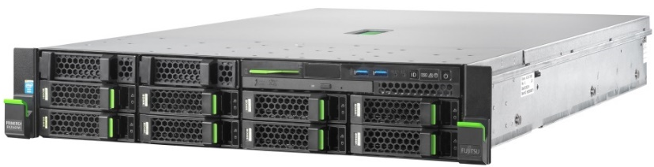
인프라 구성 | TA H/W 스펙
개발환경 H/W 스펙
운영 환경 H/W 스펙
용도 | STT/ TA 개발 서버
모델명 | ThinkSystem SR650
수량 | 1
상세 스펙 | CPU : 8C/16T 3.20 GHz * 1ea Memory : 64GB HDD : 1.2TB SAS 10K HDD * 2ea, 300GB SAS 15K HDD * 2ea P4000 GPU * 1ea, 1G 4Port NIC * 2ea OS : Linux(RHEL) 7,0 이상 DB : MS SQL RAID Controller 2GB BBU Cache Redundant Power Supply / DVD
IP정보
제조사 | Lenovo
용도 | TA 운영 서버
모델명
수량 | 1
상세 스펙 | CPU : 3.0 GHz, 4 core(Quard)) * 2ea Memory : 64GB HDD : (1.2TB SAS 10K HDD * 4ea, 300GB SAS 15K HDD * 2ea 1G 4Port NIC * 2ea RAID Controller 2GB BBU Cache OS : Linux(RHEL) 7,0 이상 DB : MS SQL Redundant Power Supply / DVD
IP정보
제조사

Slide 5
인프라 구성 | STT H/W 스펙
운영 STT 환경 H/W 스펙
용도 | STT 운영 서버
모델명 | ThinkSystem SR650
수량 | 1
상세 스펙 | CPU 16C/32T 2.60 GHz * 2ea Memory : 128GB HDD : 1.2TB SAS 10K HDD * 2ea, 300GB SAS 15K HDD * 2ea P4000 GPU * 2ea, 1G 4Port NIC * 2ea OS : Linux(RHEL) 7,0 이상 RAID Controller 2GB BBU Cache Redundant Power Supply / DVD
IP정보
제조사 | Lenovo

Slide 6
인프라 구성 | S/W 구성
소프트웨어 구성
※ 운영 STT 서버
※ 운영 TA 서버
Cloud
※ 사용자 / 관리자
GRPC
AV UI(부트스트랩)
HTML5 지원 Web Browser
IE 10, IE 11
Windows OS
Node.js/loopback
요약(TOPICKER)
Minds-TA
자동분류(DQ-CAT)
Minds-STT
의미정보추출(DISA)
Linux(RHEL 7.3)
연관도 분석(Drama)
수집/색인(Mariner)
JAVA JDK 1.8
Cloud
WAS : Tomcat
DBMS
RedHot Linux(Rhel 7,3)
*개발서버
동일 환경 구성

Slide 7


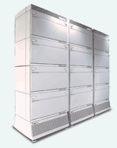

시스템 설계 | Target System
STT/TA 솔루션 목표 시스템 구성도
콜 인프라
STT/ TA
과거 녹취 - 일 Batch (야간)
Text 변환
결과 저장
녹취
신규 녹취
- 준 실시간 (주간)
STT
통합 개발서버
Text
분석
상담이력
(상담 유형정보)
IP-PBX/ CTI
상담APP
Heartbeat
MCCS
통합DB
Primary
복제 미러링 라인
통합DB
Secondary
데이터 실시간 복제
TA
빅데이터 플랫폼
기존 장비
통합 DB (STT/ TA)
신규장비

Slide 8
시스템 설계 | Target System
STT/TA 솔루션 목표 시스템
녹취 시스템
Machine Learning
기술적 통계 분석
녹취 시스템
STT
요약
자동분류
트렌드 분석
연관도 분석
언어/음향
모델
STT 변환
처리
시각화
VOC
민원감지
상담품질 평가
고객불만지수 산출
이슈 키워드 분석
QA 평가 수행
상담 품질
평가 결과 조회
CTI
상담사별
평가결과
부적격 상담
검출
Text Mining
QA평가
수집 S/W
형태소 분석
개체명 분석
스크립트
이행 검사
부적격 상담내용 검출
키워드
분석
연관관계
분석
STT 수집
상담원
정보 수집
콜 긍/부정
분석
연관도 분석
고성/저성과자 비교 분석
Crosstalk
분석
스크립트
생성/관리
사전 관리
준 실시간 DB수집
지식 사전
묵음분석
상담사
습관어 분석
평가 기준 정보 생성 / 관리
시스템관리
DBMS
STT 원본
지식 사전
Text Mining
QA평가 정보
검사기준정보관리
시스템 관리

Slide 9


시스템 설계 | Software Architect
STT 시스템 소프트웨어 아키텍처
원천 데이터
STT 변환
상담 콜 녹취
음성 학습 관리
텍스트 변환 처리
STT 운영 관리
음향모델
Batch STT 변환
화자분리 녹취파일 연계
콜메타데이터
언어모델
모노/화자 변환
콜/텍스트 Sync
개인정보 마스킹
콜 인프라
인식률 평가
묵음/발화속도/
말겹침 구간
녹취/텍스트 파일
암호화

Slide 10
시스템 설계 | Software Architect
TA 시스템 소프트웨어 아키텍처
AU-UI
Bootstrap 프레임워크 UI
시각화
Mariner
색인 및 검색
JAVA Spring Framework
개발 프레임워크
처리 프레임워크
TOPICKER
상담 콜 요약
DQ-CAT
자동분류
민원감지
분석 프레임워크
형태소 분석 S/W
키워드 추출
콜 긍/부정 분석
연관도 분석 S/W
개체간 연관 관계 분석
DISA
개체명 분석
개체명 사전 관리
Text Mining
MS SQL
DBMS
Storage
DB Watcher
준 실시간 배치
HTTP API
녹취시스템 연계한 음성 PLAY
수집 및 연계

Slide 11
시스템 설계 | Data Flow Diagram
STT/TA DFD
START
음성파일 및 메타정보
상담 이력 정보
STT 처리
*고유 콜 ID 생성(KEY 생성)
녹취시스템
STT 처리
콜 ID(고유KEY)
MP3변환 및 PLAY
*분석 기준 정보
콜 ID(고유KEY)
음성파일 및 메타정보
상담 이력 정보(녹취)
상담원 정보(CTI)
데이터 수집
Text Mining
Text Mining
ML
Machine Learning
학습 데이터
(자동분류/민원감지)
QA평가기준정보 (스크립트/금지어 등)
QA 평가 (시스템)
기술적 통계분석
QA평가 (시스템)
기술적 통계분석
QA 평가(전문가)
QA 평가(전문가)
통계 리포트
통계 리포트
분석 시각화
END

Slide 12
시스템 설계 | STT Process
STT 프로세스
STT 인식률 최적화 프로세스
학습용 녹취 파일 추출
녹취 파일
속기 및 QA
협업 데이터 검증
음향/언어
모델 학습
인식률 최적화
(평균 85%)
STT 처리 프로세스
개인정보 마스킹
화자분리 녹취파일
및 메타정보 수신
DB적재
(메타정보)
녹취파일
텍스트 변환
DB적재
(STT 결과 정보)
묵음/발화속도/
말겹침 식별

Slide 13
시스템 설계 | Text Analysis Process
QA 및 TA 프로세스
1
2
3
4
5
6
수집/연계
지식 사전
Text Mining
QA평가
기술적 통계 분석
시각화(리포트)
수집
도메인 사전
의미 정보 추출
QA 품질평가(시스템)
통계 분석
결과 리포트
STT (콜TEXT+메타)
사용자 사전
형태소 분석
QA 평가 수행
사용자 통계분석
상담사 별(센터/팀) 평가 결과 리포트
불용어 사전
개체명 추출
스크립트 항목 평가
센터/상담원 별
통계분석
전문가(QA) 평가
CTI (상담원 정보)
금지어 사전
연관 관계 분석
묵음분석
고객불만지수 산출
대시보드
유의어 사전
긍/부정 분석
금지어 분석
상담 콜 스코어링
스크립트 생성 관리
습관어 사전
Machine Learning
말겹침 분석
핵심어 발생 빈도
이슈키워드 분석
연계
공감 호응어 사전
유형 분류
고성/저성과자
비교분석
TA 분석
연관도 분석 리포트
녹취시스템 (음성PLAY정보 연계)
부정어 사전
민원 감지
필수멘트 누락 감지
트렌드 분석
지식 사전 관리
시스템 사전
스크립트 검출
기준 점수 설정
키워드 분석
시스템 관리
DBMS
콜TEXT 원본
Text Mining 데이터
품질평가 데이터
기술적 통계분석 결과

Slide 14
시스템 설계 | QA평가 Process
별도 정리 예정

Slide 15
시스템 설계 | QA평가 항목 관리 Process
별도 정리 예정

Slide 16
시스템 설계 | 지식 작업
롯데정보통신 면세점 지식 작업
■ Description
준비사항 | 지식 작업할 상품 목록 데이터 지식 작업할 STT추출 데이터
진행계획 | 08월 중순에 지식 작업 인력 투입 고객과 전반적인 협의 후 진행
기타 | 이외에 별도 관리되는 사전이 있다면 추가 적용 예정
롯데정보통신 상품 목록
STT 추출 데이터
지식사전 작업(전문인력 1.5개월)
상품명 의미 사전(개체명)
키워드 추출 (명사,개체명,긍정어,부정어)
검증(키워드 검증)
형태소 분석
유의어 작업
형태소 분석
형태소분석결과
유의어 목록
형태소분석결과

Slide 17
시스템 설계 | 자동분류&민원감지
ML 활용한 자동분류 프로세스
■ Description
준비사항 | 85개의 상담유형 분류 학습 데이터 (STT 추출 데이터 + 상담유형정보) 민원감지 학습 데이터 (STT 추출 데이터 + 민원감지유형)
구축 방향 | ML기반은 분류 알고리즘을 활용하여 적용 예정 적용 대상 알고리즘은 NB(Naive Bayes), SVM(Support Vector Machine) 로 검증을 통해 진행 학습데이터는 과거 데이터 중 STT 완료된 데이터 와 고객사에서 매칭된 유형 정보를 가지고 진행
기타 | 머선러닝에서 신뢰성 있는 데이터를 얻기 위해서는 카테고리 별 1만 건의 데이터가 필요함
START
상담 유형 자동분류 ( 85개 카테고리 /STT데이터 + 유형 정보)
상담유형 분류 정답SET
자질추출
자질선택
머신러닝
상담 유형 분류 학습
고객 전처리 필요 ▲▼
민원 감지 학습
민원감지 정답SET
자질추출
자질선택
머신러닝
민원감지 (학습 데이타 적용)
상담 유형 분류 모델
STT
상담 콜 TEXT
민원 감지 모델
※ 참고사항
DQCAT는 머신러닝 알고리즘을 적용된 자동분류 엔진으로 학습데이터에 따라 다양하게 활용이 가능 합니다.(학습 알고리즘을 통한 분류 통계 학습)
결과 저장
DB
END

Slide 18
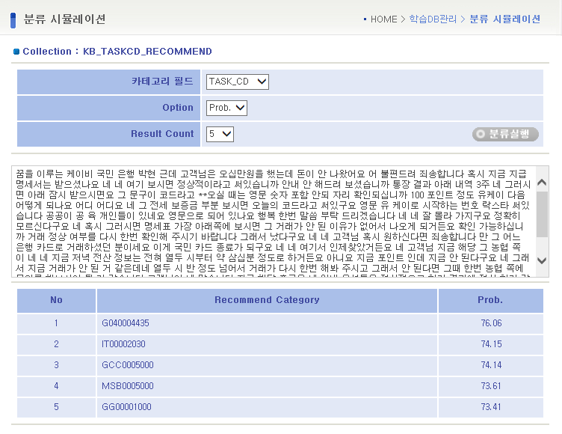
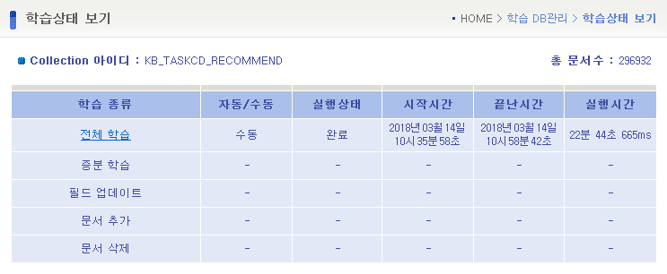
시스템 설계 | 자동분류&민원감지
DQ-CAT 제품 제공 화면 예시
■ Description
- 별도 학습TOOL 제공으로 향후 재 학습 기능 제공
※ 학습 TOOL 샘플 화면
▼ 추천 랭킹
◀ 추천 카테고리 코드
확률% ▶
(일반적으로 80%이상시 신뢰하며, 70이상도 의미가 있다고 판단함)
[적용 사례]
카테고리별 데이터가 충분하지 않고 학습량이 고르지 못하여 고품질 도출에 어려움
※ 머신러닝 알고리즘 적용을 위해서는 각 카테고리별 1만건에 데이터 필요

Slide 19
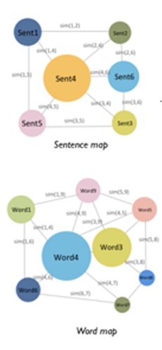
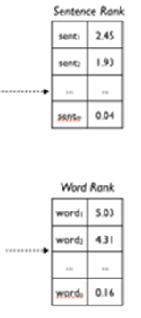
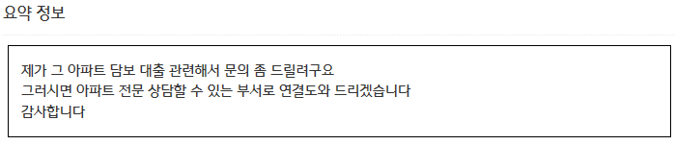
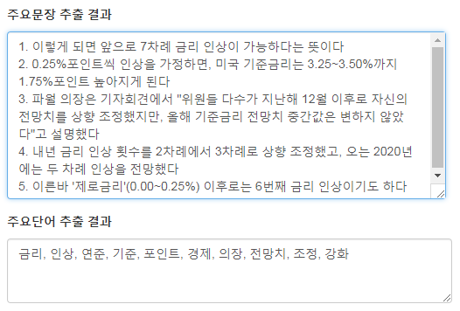
시스템 설계 | 상담 콜요약
Text Rank 을 적용한 상담 콜 요약
▶ 요약 모듈 : TOPICKER
■ Description
구축 방향 | TOPICKER는 주어진 문서에서 주요 문장 및 주요 단어를 분석 하여 정보를 제공 하는 SW 입니다.
분석할 문서(String)
<요약모듈(TOPICKER)>
※ 타사 상담콜 샘플 예시
Sentence Rank
(문장-중오도점수)를 요소하는 MAP
문장 추출기 개체
※ 네이버 기사 샘플 예시
Term 추출 게체
Word Rank
(단어-중오도점수)를 요소하는 MAP
Sentence Rank
(문장-중오도점수)를 요소하는 MAP
ROW DOC
※ TextRank - graph-based ranking model로써, Google의 PageRank를 활용한 알고리즘

Slide 20
I/F 설계 | 시스템 연계 구성
연계시스템 구성도
■ Description
대상 | 방식 | 주기
녹취 → STT | 파일 | 준 실시간(1시간)
STT → TA | DB | 준 실시간(1시간)
TA → CTI | DB | 일 배치
TA ←→ 녹취 | HTTP API | 실시간
녹취시스템
음성파일
메타데이터
STT 시스템
STT된 파일
메타데이터
※ 협의사항
각 시스템간 I/F는 설계 자료 참고
음성 PLAY 변환 요청 및 음성PLAY 정보
TA 시스템
(QA평가 시스템)
CTI
상담원 정보

Slide 21
I/F 설계 | 녹취시스템→ STT
녹취시스템 → STT 연동 방안
■ Description
인터페이스 명 | 녹취시스템 → STT 연동(I/F)
연동 방법 | sFTP, DB 연계
주기 | 준 실시간(1시간)
Send | 녹취 시스템
Receive | STT 시스템
상세설명 | 녹취시스템에서 STT시스템으로 화자분리(Rx/Tx) 녹취파일 및 녹취 메타 정보(JSON) 전송 (전송방식 : sFTP) STT시스템에서 수신받은 녹취 메타 정보 DB적재 DB적재된 녹취메타 정보 기반으로 화자분리된 녹취파일 STT 처리 - STT 분석결과를 DB적재 주 연계 정보 Rx/Tx 화자분리 녹취파일 녹취 메타 정보 수집된 녹취파일 STT처리 후 즉시 삭제
설계 자료 | LDCC-STT시스템구축_인터페이스정의서.xls
START
Rx/Tx 화자분리 녹취파일
녹취 메타 정보
녹취시스템
STT 시스템
1
2
3
STT 처리
녹취 메타 정보
STT 분석결과
DB적재
(STT 결과 저장)
※ 협의사항
세부 항목은 추가 협의 필요

Slide 22
I/F 설계 | STT→ TA
STT → TA 연동 방안
■ Description
인터페이스 명 | STT → TA 연동(I/F)
연동 방법 | DB연계
주기 | 준 실시간(1시간)
Send | STT 시스템
Receive | TA 시스템
상세설명 | STT시스템에서 콜TEXT를 DB(MS SQL)로 원본을 저장 주 연계 정보 콜 TEXT 및 추출 메타 정보 콜 상담 이력 정보 저장된 DB기존 정보를 TA에서 수집 (수집 시 시스템간 처리를 위해 STT에서 작업 종료 시 flag를 기록하고 이 flag정보 기점으로 TA에서 수집 처리) 수집 후 Text Mining단계와 ML 단계를 통해 결과값을 DB에 적재
설계 자료 | LDCC-STTTA시스템구축_인터페이스정의서.xls
START
녹취시스템
STT 처리
고유 KEY 생성
분석 메타 정보 수집
STT 작업 종료 flag 식별하여 TA수집 처리
DB(STT원본)
STT 데이터 수집
Text Mining
ML
형태소 분석
개체명 분석
콜 긍/부정 분석
상담 유형 분류
상담 콜 요약
DB적재
(TA 결과 저장)
END
※ 협의사항
세부 항목은 추가 협의 필요

Slide 23
I/F 설계 | CTI → TA 연계
CTI → TA 연동 방안
■ Description
인터페이스 명 | CTI → TA 연동(I/F)
연동 방법 | DB연계(Pull) 방식
주기 | Day(특정시간)
Send | CTI 시스템
Receive | TA 시스템
상세설명 | CTI 에서 주기적으로 상담원정보를 특정 VIEW Table 에 적재 VIEW TABLE정보를 주기적인 배치(Day)를 통해 TA DB에 저장 저장된 상담원 정보와 STT에서 전달된 상담원 정보를 매칭하여 QA품질평가 수행
설계 자료 | LDCC-STTTA시스템구축_인터페이스정의서.xls
START
CTI
(상담원 정보)
상담원 정보
(VIEW Table)
주기적인 업데이트
상담원 데이터 수집
(Day 배치)
많이 사용 하지 않을 때 진행
수집 데이터 저장 (상담사 정보)
QA평가 및 통계 시 활용
QA평가
(상담사 /조직/ 센터 별)
※ 협의사항
CTI에서 가져올 데이터 항목 협의
수집할 서버 정보 및 계정정보 필요
END

Slide 24
I/F 설계 | TA ←→ 녹취시스템 연계
TA ←→ 녹취시스템 연동 방안
■ Description
인터페이스 명 | TA ← → 녹취시스템 연동(I/F)
연동 방법 | HTTP API(요청 → 응답)
주기 | 요청 시
Send | TA 시스템
Receive | 녹취시스템
상세설명 | 음성PLAY에 제공되는 화면에서 상담 콜의 고유 KEY기준(파일명)으로 MP3 변환 요청(URL호출) 요청한 파일을 MP3변환 후 PLAY되는 URL 정보 리턴 처리 리턴 받은 데이터 기준 PLAY 실행 “2”번에서 처리된 이후 1시간 경과 후 해당 MP3파일 자동 삭제 처리
설계 자료 | LDCC-STTTA시스템구축_인터페이스정의서.xls
START
QA평가
녹취시스템
1
평가 상세 화면 (음성 PLAY 제공된 화면)
센터+파일명(고유KEY)
MP3 변환 요청
3
2
MP3 변환
및 음성PLAY URL생성
센터+파일명(고유KEY)
변환 성공여부
음성PLAY URL
안녕하세요.홍길동 고객님..
생성 시간 기준 1시간 경과 후
※ 참고사항
설계된 I/F 검토 및 협의(녹취분석시스템과 협의)
4
생성된 음성파일 삭제
END

